Slide 1
SDN контроллеры:
Open Day Light, Ryu, NOX.
Сравнительный анализ
подготовила
Никитина Юлия, К34212

Slide 2
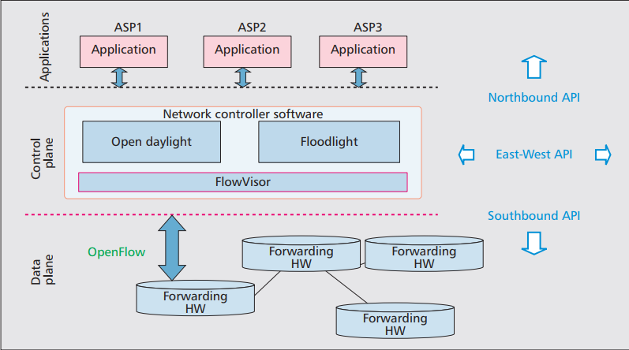
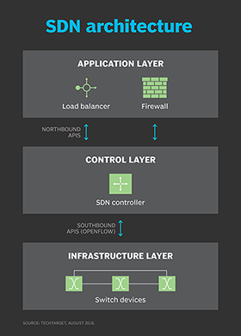
SDN архитектура

Slide 3
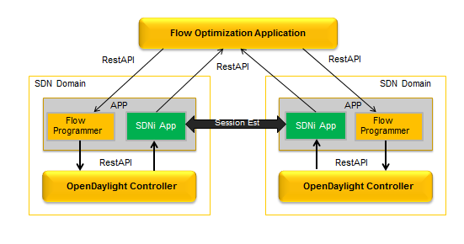
Open Day Light (ODL)
- проект с открытым исходным кодом, служащий для настройки, автоматизации и мониторинга программно-определяемых сетей.
язык: Java
- распределенный

Slide 4
Преимущества и недостатки ODL:
Преимущества:
+ масштабируемость;
+ высокая степень модульности;
+ отказоустойчивость;
+ поддержка наибольшего числа протоколов.
Недостатки:
- слабая согласованность.

Slide 5
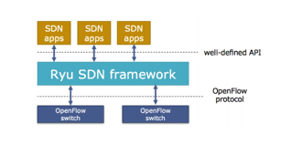
Ryu
- программно-определяемая сетевая платформа, основанная на компонентах.
язык: Python
- централизованный

Slide 6
Преимущества и недостатки Ryu:
Преимущества:
+ облегчение сетевого программирования засчет использования языка Python;
Недостатки:
- низкий уровень модульности;
- ограничения масштабируемости;
- низкая производительность и поддержка многопоточности.

Slide 7
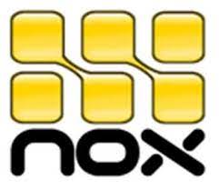
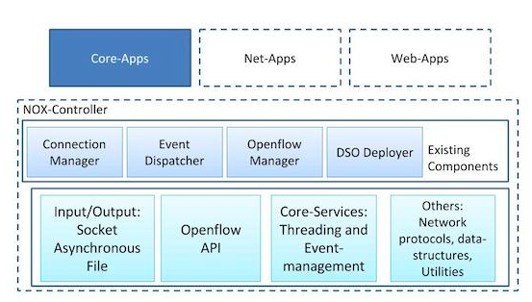
NOX
- контроллер с открытым исходным кодом, основанный на многопоточных проектах.
язык: C++
- централизованный

Slide 8
Преимущества и недостатки NOX:
Преимущества:
+ высокая производительность;
+ низкий уровень задержек.
Недостатки:
- низкий уровень модульности;
- недостаточно эффективное управление памятью;
- уступающий по качеству графический интерфейс.

Slide 9
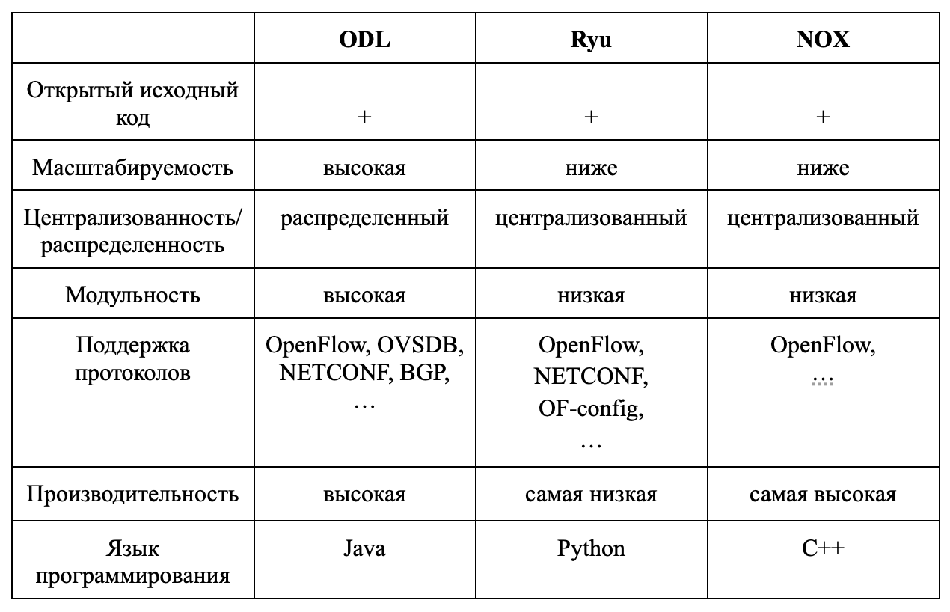
Сравнение ODL, Ryu и NOX:

Slide 10
Вывод
Opendaylight (ODL)
Ryu
NOX
→ язык: Java
→ распределенный
→ протоколы: OpenFlow, NETCONF, OVSDB, PCEP, BGP
→ язык: Python
→ централизованный
→ протоколы: OpenFlow, NETCONF, OFCONFIG
→ язык: C++
→ централизованный
→ протоколы: OpenFlow

Slide 11
Спасибо за внимание!
Никитина Юлия
К34212
Telegram: @iuliia1nkt

